Slide 1


Velkommen til foreldremøte om
Forebygging av vold og seksuelle
overgrep
Notes:
Hei, jeg heter … og jobber som helsesykepleier her på …
Tusen takk for at jeg får muligheten til å si noen ord om undervisningsopplegget Æ E MÆ.
Vi er til stede på foreldremøtet for 7. klasse fordi vi skal gjennomføre et undervisningsopplegg over åtte uker. Målet vårt er at dere som foreldre skal få god innsikt i innholdet, og kjenne dere trygge og involverte i det vi skal jobbe med. Vi ønsker at Æ E MÆ skal være noe både elever og foresatte kan kjenne eierskap til.

Slide 2
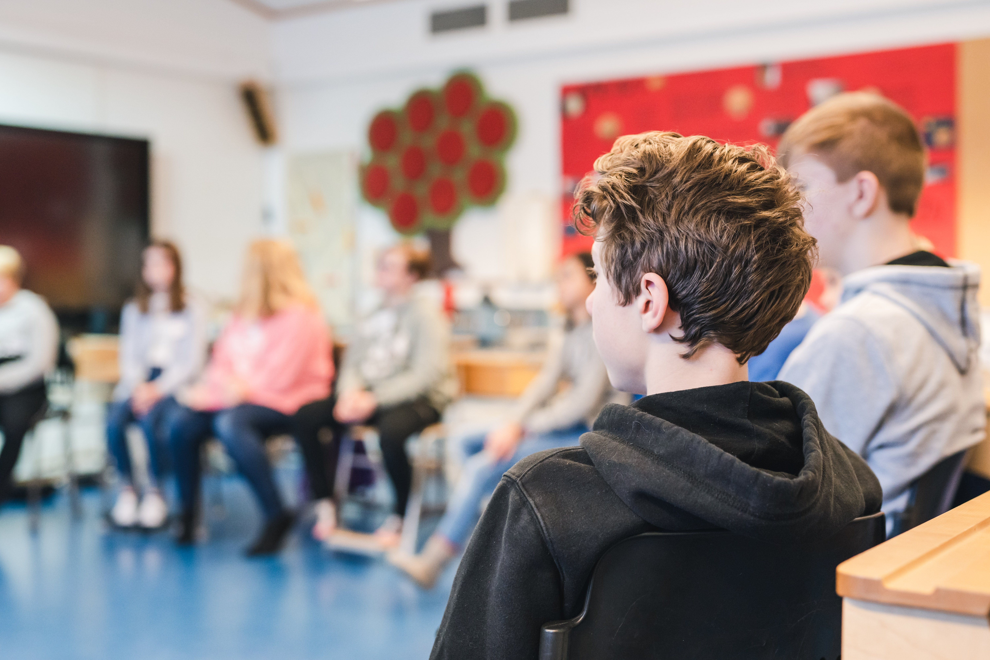
Notes:
Æ E MÆ er en helhetlig modell utviklet for å forebygge vold og seksuelle overgrep mot barn og unge. Modellen ble etablert i 2011 som et resultat av Sortland kommune hadde flere alvorlige saker som omhandlet seksuelle overgrep. Vold og seksuelle overgrep er utbredte og ofte skjulte utfordringer i samfunnet. Mange som har vært utsatt, bærer på opplevelsen alene og i stillhet. Æ E MÆ har som overordnet mål å forebygge vold og seksuelle overgrep, samtidig som modellen skal bidra til tidlig identifisering av bekymringer og sørge for trygg og riktig oppfølging når det er behov.
Barn har rett til å få alderstilpasset informasjon om vold og seksuelle overgrep – dette er nedfelt både i Barnekonvensjonen og Opplæringsloven. Gjennom undervisningsopplegget Æ E MÆ gir vi alle barn kunnskap og verktøy som gjør dem bedre i stand til å sette egne grenser, gjenkjenne utrygge situasjoner og si ifra dersom de opplever noe som ikke føles riktig.
«Du ser det ikke før du tror det».
Foreldre, lærere, vi andre som jobber med barn, må tørre å tro at dette skjer.
Viktig! Be om at foreldre med barn som har hatt negative opplevelser med vold eller seksuelle overgrep, tar kontakt med underviserne i forkant av undervisningen. Dette slik at underviser og elev / foreldre kan møtes og gjøre avtaler for undervisningen.

Slide 3
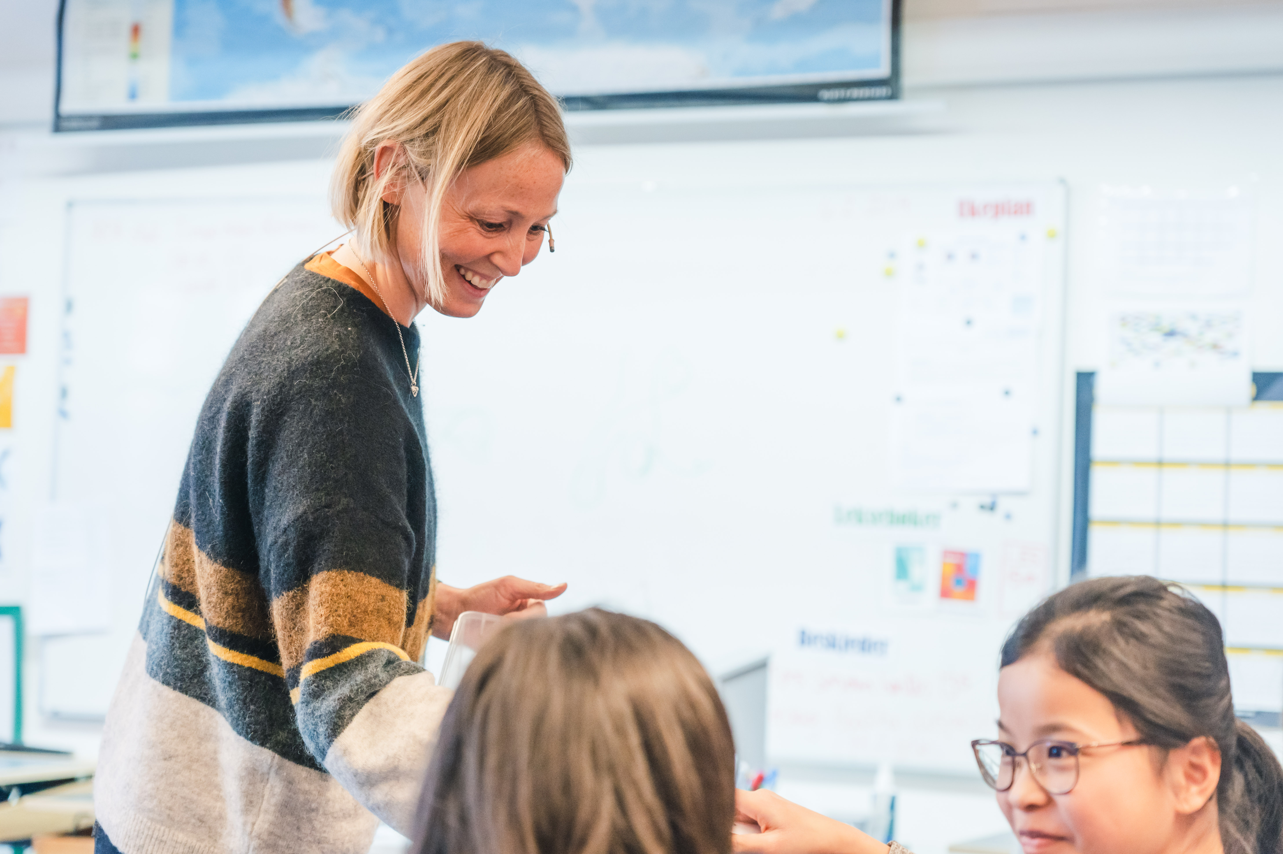
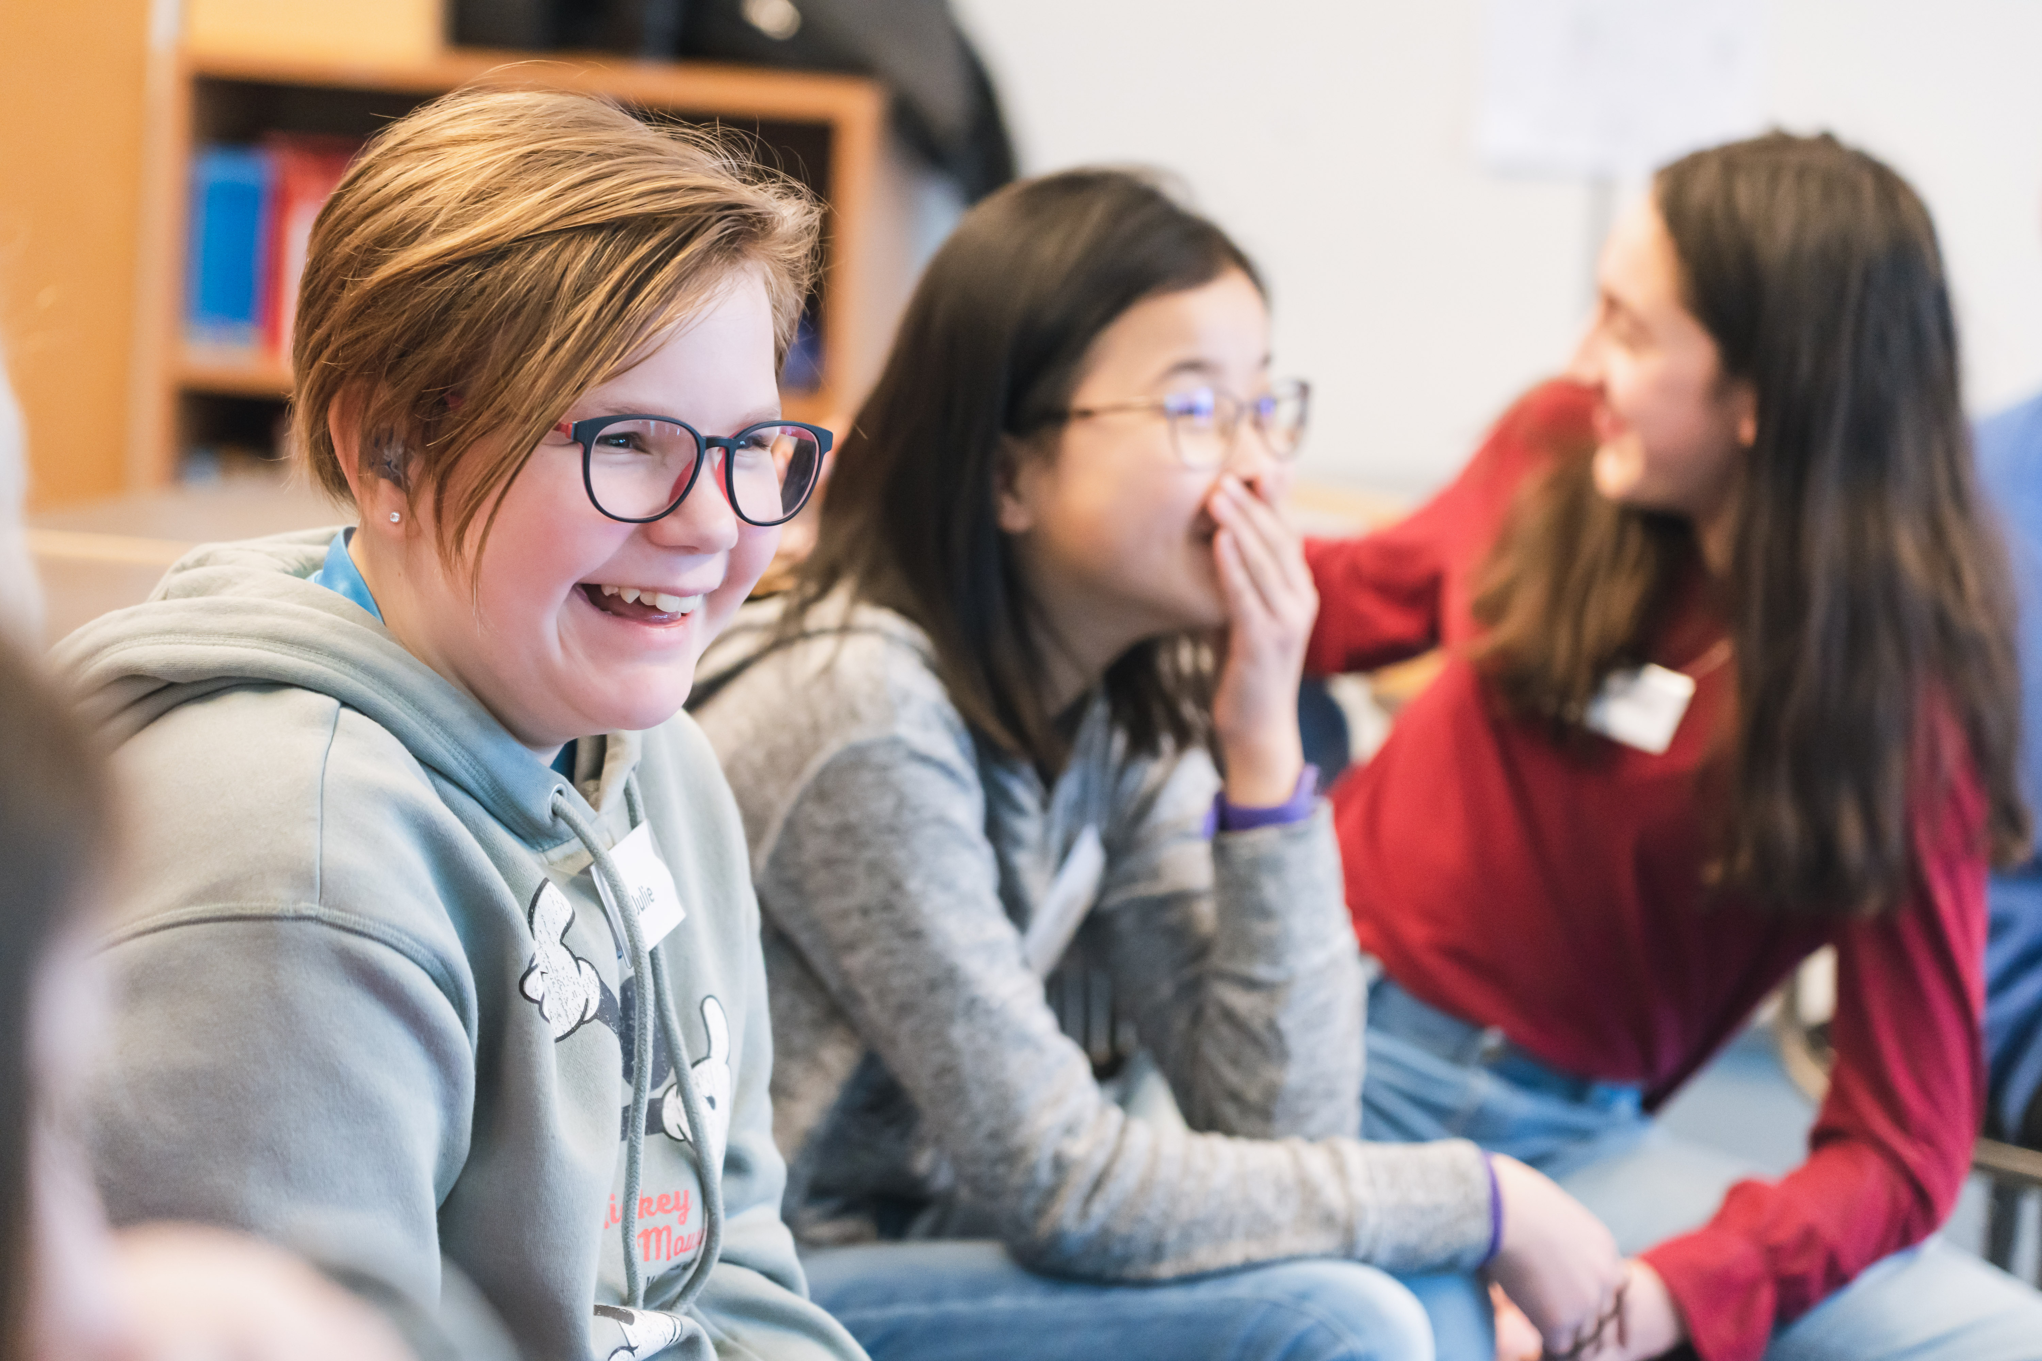
Seksualitet
Identitet og selvfølelse
Kropp og grenser
Vold i nære relasjoner
Sosiale medier, digitale spor og fremmede på nettet
Digitale overgrep og seksualitet på nettet
Seksuelle overgrep
Vennskap, forelskelse og kjærlighet
Notes:
Seksualitet (dobbelttime)
I time 1 utforsker vi ulike aspekter ved menneskelig seksualitet. Temaene inkluderer generell forståelse av seksualitet, seksuell debutalder og seksuell lavalder, samt kroppslige og identitetsrelaterte temaer. Målet er å skape et trygt rom for refleksjon, kunnskapsdeling og respektfull dialog.
Undervisningen tar utgangspunkt i både biologiske, juridiske og sosiale perspektiver, og legger vekt på å fremme kritisk tenkning, personlig ansvar og respekt for mangfold. Elevene oppfordres til å stille spørsmål, dele tanker og utvikle en bevissthet rundt egne og andres rettigheter og grenser.
Identitet og selvfølelse
Retter vi fokus mot elevens utvikling av identitet og selvfølelse. Temaene som gjennomgås inkluderer selvfølelse, selvtillit, selvbilde og identitet, samt det som ofte omtales som "berg-og-dalbanealderen" – en fase preget av sterke følelser, usikkerhet og personlig vekst.
Målet med undervisningen er å gi elevene språk og forståelse for egne opplevelser, styrke deres evne til selvrefleksjon og bidra til trygghet i møte med egne og andres følelser. Gjennom samtale og refleksjon skal elevene få innsikt i hvordan identitet formes, og hvordan selvfølelse og selvtillit kan utvikles og styrkes.
Kroppen
Retter fokus mot kroppen og viktige temaer knyttet til personlige grenser. Gjennom bruk av nærhetssirkelen får elevene hjelp til å reflektere over ulike typer relasjoner og hva som kjennetegner trygg og utrygg nærhet. Vi arbeider med kroppsspråk, kroppspress, og hvordan sosiale forventninger kan påvirke selvfølelse og trygghet.
Det legges vekt på å skille mellom gode og vonde berøringer, samt gode og vonde hemmeligheter. Målet er å styrke elevenes evne til å sette egne grenser, gjenkjenne ubehagelige situasjoner og vite hvor de kan søke hjelp. Undervisningen skal bidra til trygghet, respekt og bevissthet rundt kropp og integritet.
Vold i nære relasjoner
Setter søkelys på vold i nære relasjoner. Elevene får innsikt i hva vold er, hvilke former den kan ha – og hvordan den kan forebygges. Det legges vekt på å formidle fakta om omfang og konsekvenser, samt å styrke elevenes forståelse av egne og andres rettigheter.
Gjennom samtale, refleksjon og visning av en film om temaet, skal elevene få økt bevissthet om hvordan vold kan oppdages, håndteres og forebygges. Målet er å bidra til trygghet, respekt og kunnskap som kan styrke både individ og fellesskap.
Sosiale medier, digitale spor og fremmede på nett
Vi retter fokus mot sosiale medier og digital adferd. Elevene får innsikt i temaer som digital identitet, aldersgrenser, digitale spor og hvordan man kan sette egne grenser på nett. Vi diskuterer også utfordringer knyttet til kontakt med fremmede, falske profiler og nettvenner.
Elevene får anledning til å reflektere over personvern, ansvar og trygghet i digitale rom. Målet er å styrke elevenes digitale dømmekraft og bevissthet rundt egne rettigheter og valg på nett-
Vis Sharenting-film til foreldrene (foreldrefilmen der barnet setter seg inn i bilen til vedkommende): Foreldretips | Æ E MÆ
Digitale overgrep og seksualitet på nett
Vi snakker om digitale overgrep og hvordan seksualitet uttrykkes og påvirkes på nett. Temaene inkluderer kontakt fra voksne som ønsker å snakke med barn, forespørsler om nakenbilder fra fremmede eller kjente, og begreper som grooming og porno. Vi diskuterer også hva som er greit og ikke greit å dele, og forskjellen mellom nakenbilder og pornografi. Målet er å gi elevene kunnskap og verktøy til å navigere trygt i digitale rom, og vite hvor de kan få hjelp dersom noe føles ubehagelig eller galt.
Seksuelle overgrep
Vi tar opp et viktig og alvorlig tema: seksuelle overgrep. Elevene vil lære hva seksuelle overgrep er, hvilke juridiske kategorier som finnes, og få innsikt i statistikk som viser omfanget av problemet. Det vil også bli informert om hvor man kan få hjelp, og hvilke ressurser som finnes for støtte og beskyttelse.
Gjennom samtaler og en film om seksuelle overgrep ønsker vi å skape forståelse, trygghet og bevissthet. Målet er å gi elevene kunnskap som kan bidra til å forebygge overgrep, styrke egne grenser og vite hvordan man kan støtte andre eller søke hjelp dersom man trenger det.
Vennskap, forelskelse og kjærlighet
Vi utforsker temaer som står hjertet nært: vennskap, forelskelse og kjærlighet. Vi snakker om hva som kjennetegner gode vennskap, hvordan forelskelse kan føles, og hvordan relasjoner utvikler seg over tid. Gjennom samtaler og refleksjon ser vi nærmere på "kjærlighetstrappa" – en modell som viser hvordan nære relasjoner kan bygges steg for steg, fra første møte til dyp kjærlighet. Kjærlighet finnes i mange former – og det å snakke om den, er en viktig del av å forstå seg selv og andre.
Vis og del ut foreldreinformasjonen nå eller på slutten

Slide 4
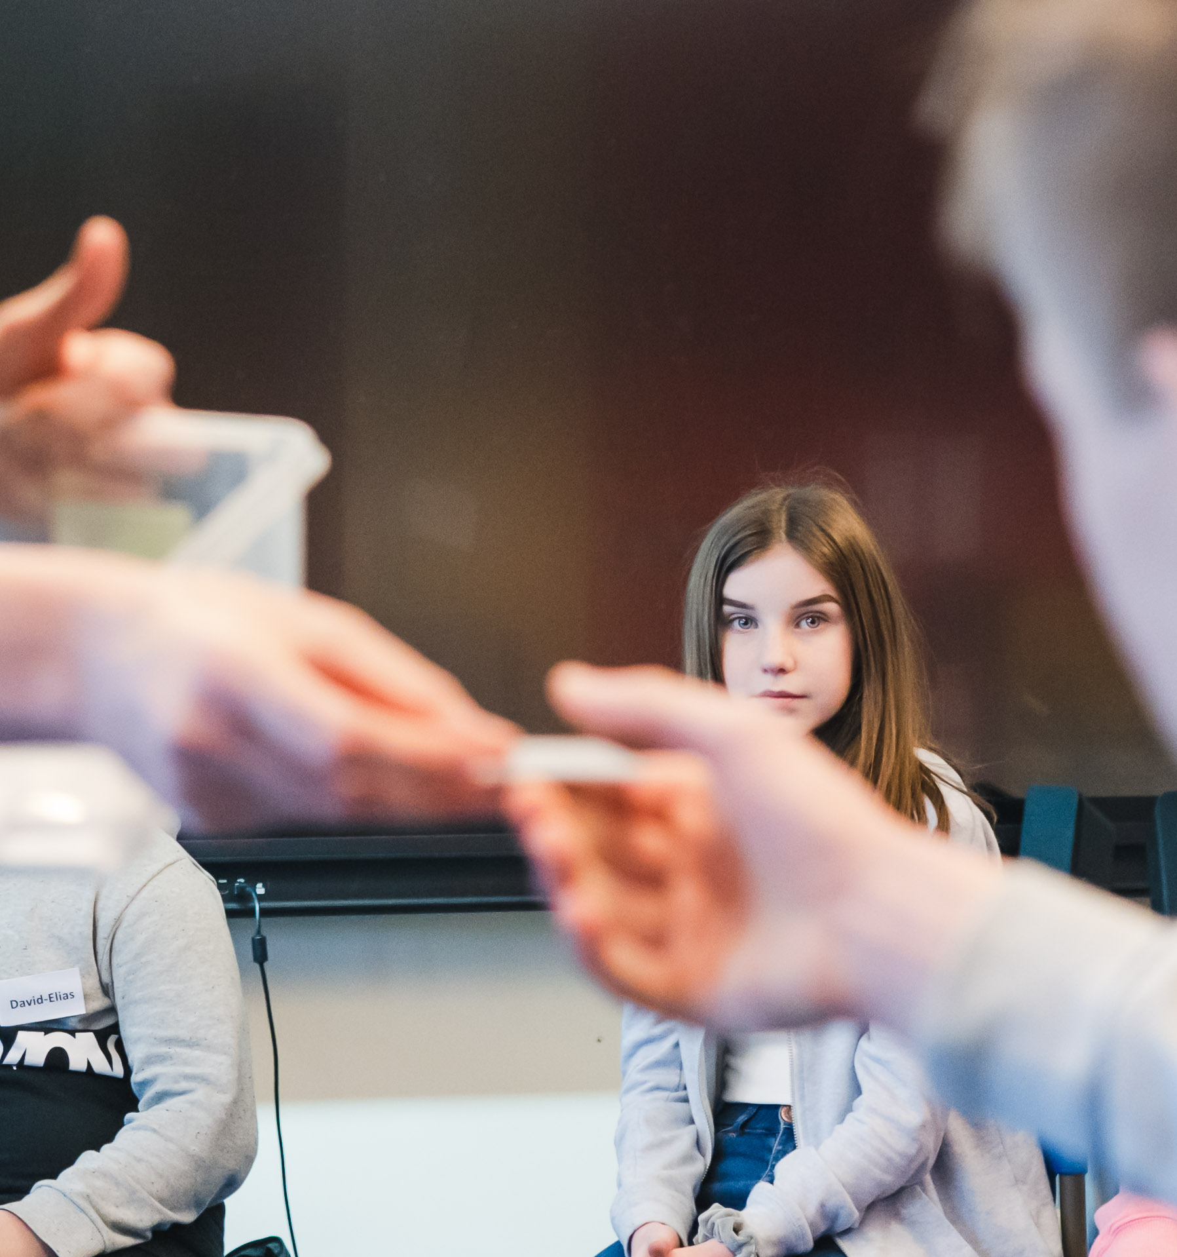
Hvordan kan foreldre være med å forebygge vold og seksuelle overgrep?
Notes:
Spør foreldregruppa:
«Hvordan kan dere som foreldre være med å forebygge vold og seksuelle overgrep?»
Vi oppfordrer alle foreldre til å samtale med barna sine etter undervisningen, og gjerne følge opp de ulike temaene som har blitt tatt opp. Å stille åpne og nysgjerrige spørsmål kan gi rom for gode samtaler, og bidra til at barna føler seg trygge på å dele tanker og opplevelser. Når voksne viser interesse og lytter uten å dømme, styrker det barnas evne til å sette ord på egne følelser og tanker.
Her er forslag / eksempler som kan få i gang diskusjonen:
Gode samtaler i hjemmet
Være gode rollemodeller for grenser – være respektfull overfor barnets og andre familiemedlemmers grenser
Ta barnets meninger på alvor
Følg med på hva barnet gjør gjennom dagen, hvem det er sammen med
Ha god kontakt med andre foreldre og lærere
Vær en ansvarlig voksen i møte med andres barn

Slide 5
Notes:
Filmen Stop sharenting:
En film om hvordan informasjon om barn kan misbrukes av en overgriper
Filmen vises til elevene i undervisningstime 5 - Sosiale medier, digitale spor og fremmede på nettet.

Slide 6
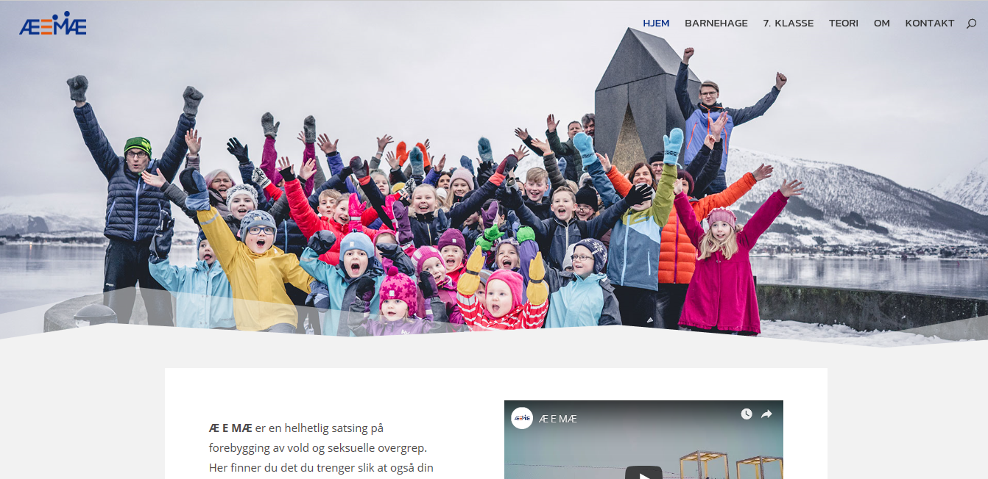
Notes:
Trykk på bildet – vis hjemmesiden
Vis hvor man kan finne informasjon om undervisningstimene

Slide 7
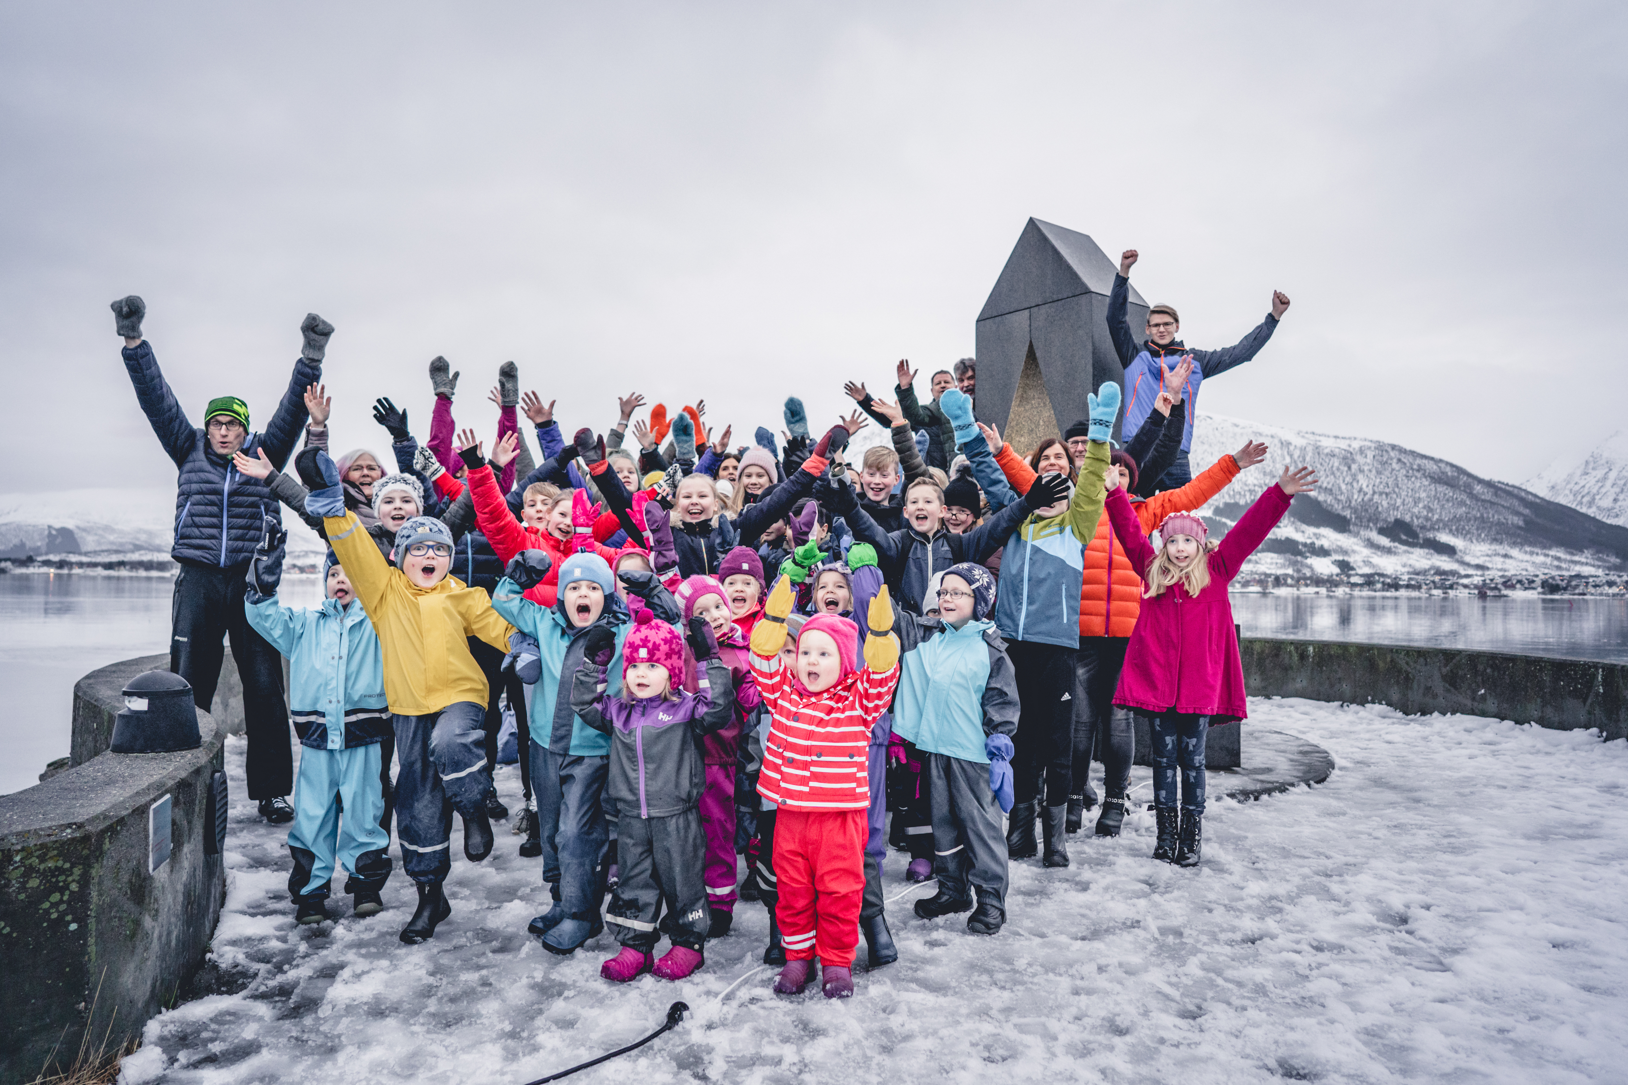
Sammen skaper vi et samfunn med trygge og robuste barn
Notes:
Takke for oppmøte
Avslutt foreldremøte med å åpne opp for spørsmål.

